Slide 1

Voice Picking
Walmart
Innovation is our passion
Ricardo f. alveS
Software development coordinator

Slide 2
AGENDA
Conteúdo
Motivação
Objetivo
Restrições
Arquitetura
Integração
Processos automatizados

Slide 3
Motivação
Walmart

Slide 4
Motivação
Principais Motivações para a escolha do sistema voice picking são:
Aumento natural da produtividade
Utilização de tecnologia de ponta
Mão Livres
Olhos Livres
Acuracidade
Simplicidade operacional
Redução de custos (Papel / Turnos / Horas Extras)
Ergonomia

Slide 5
Objetivos
Walmart

Slide 6
Objetivos
Os principais objetivos do projeto são:
Implantar o sistema de voz antes da implantação do sistema GLS nos depósitos, o ciclo de implantação do GLS, que tem objetivo de migrar os sistemas legados atuais, é maior do que a necessidade imediata da implantação do sistema de voz.
Optar por uma solução de voz simples e robusta, minimizando o impacto sistêmico atual
Optar por uma solução de voz de integração direta com o sistema legado atual eliminando a necessidade de um software paralelo ao existente.
Minimizar o tempo de alocação de recurso e custos de TI do lado do cliente

Slide 7
Restrições
Walmart

Slide 8
Restrições
As restrições do Projeto, são:
É exigido que o sistema de voz converse diretamente com o sistema legado atual
O gerenciamento, planejamento e distribuição dos trabalhos continuarão a ser realizados no sistema legado atual
Integração direta por (stored Procedures, Webservices ou tabelas intermediarias)
Na implantação do sistema GLS o sistema legado e Voice Picking Seal serão desligados, visto que o sistema novo possui interface de voz implementada.

Slide 9
Arquitetura
Walmart

Slide 10
Arquitetura
Os elementos da solução de voz atendendo as requisitos do projeto são:
Wifi (802.11 g/b)
Terminais de Voz (Talkman, Headset, Baterias)
Voice Console
Software para gerenciamento e configuração dos terminais de Voz
Voice Client
Firmware do terminal responsável em realizar o processamento digital da voz (Text to Speech, Speech to Text) e configuração da placa de rede wireless interna.

Slide 11
Arquitetura
Kairos Middleware
Serviço windows (middleware) que será responsável em conversar com os terminais de voz e diretamente com o sistema legado.
Sistema multithread (multi-processamento, multi-usuários)
Alta performance em tempo de resposta
Suporta grande volume de transações (> 4 milhões de transações dia)
Escalabilidade
Suporta ambiente de alta disponibilidade (load balance)

Slide 12
Arquitetura
Kairos 3
O Kairos Middleware é um software de baixo nível para comunicação entre os dispositivos e sistema de retaguarda, desta forma, não existe tela para monitoramento da operação, somente logs transacionais.
O Kairos 3, é uma plataforma web que pode ser acoplada ao Kairos Middleware fornecendo dados gerenciais da operação, é um módulo adicional que possui gestão operacional em tempo real e relatórios para tomada de decisões.

Slide 13
KAIROS 3
Screenshots e funcionalidades básicas da aplicação

Slide 14
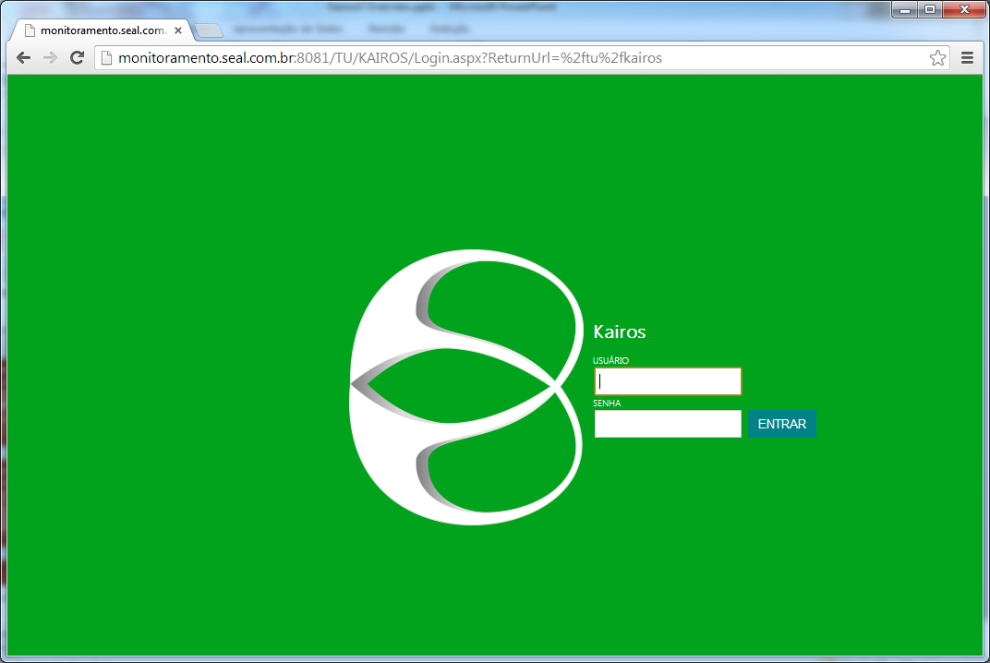
Tela de Acesso ao Kairos
Funcionalidades
Validação de acesso ao sistema
Cadastro de usuário realizados pelo próprio Kairos
Controle de perfis
Integração com LDAP

Slide 15
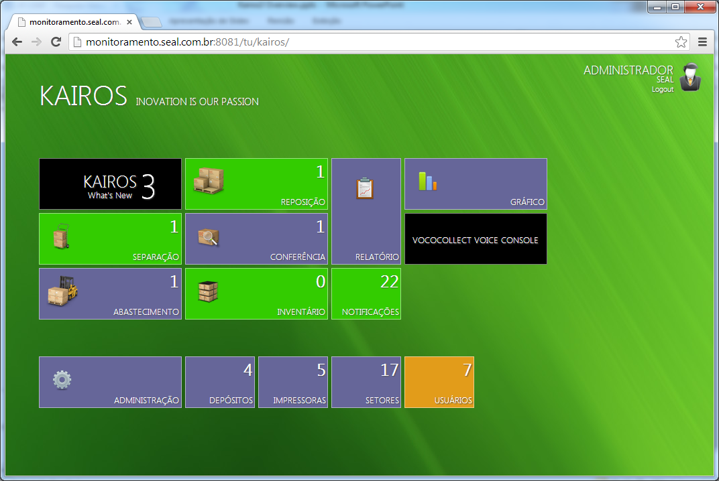
Tela de Início
Funcionalidades
Visão Geral do Sistema
Depósitos
Dispositivos
Usuários
Administração do Sistema
Visão Geral dos Processos
Multi-Processos
Trabalhos pendentes
Notificações Críticas

Slide 16
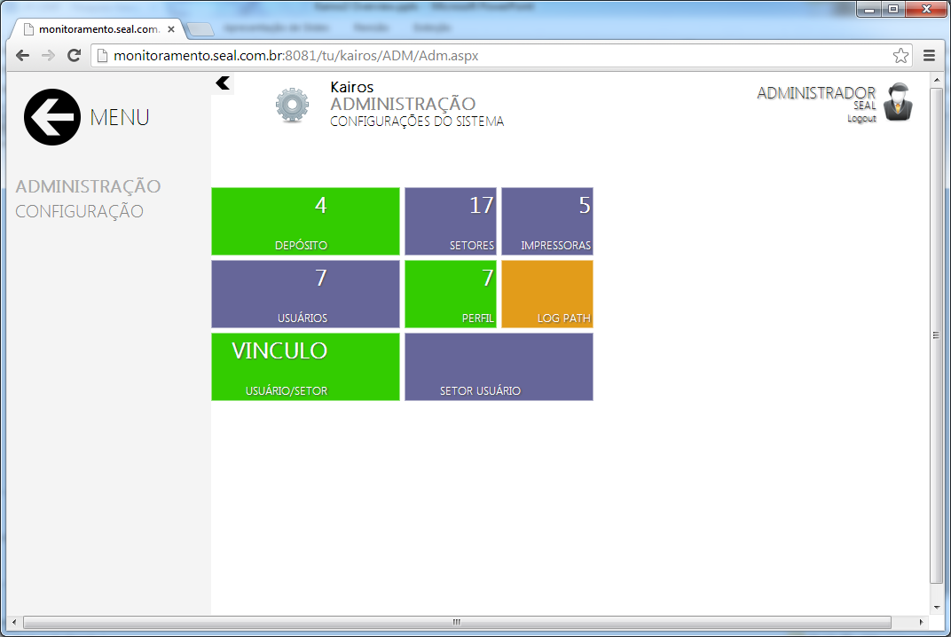
Administração do Sistema
Funcionalidades
Cadastros
Sites (Multi-Sites)
Setores
Dispositivos (Impressora)
Usuários
Perfis (Nível de Tela à ser acessada)
Atribuição Perfil à Usuário

Slide 17
Processos Suportados Atualmente
Processos / Tecnologia
Abastecimento de Picking
Voice
Reposição de Picking
Voice
Separação
Voice
Conferência
Coletor de dados
Inventário
Voice

Slide 18
KAIROS 3
Processos

Slide 19
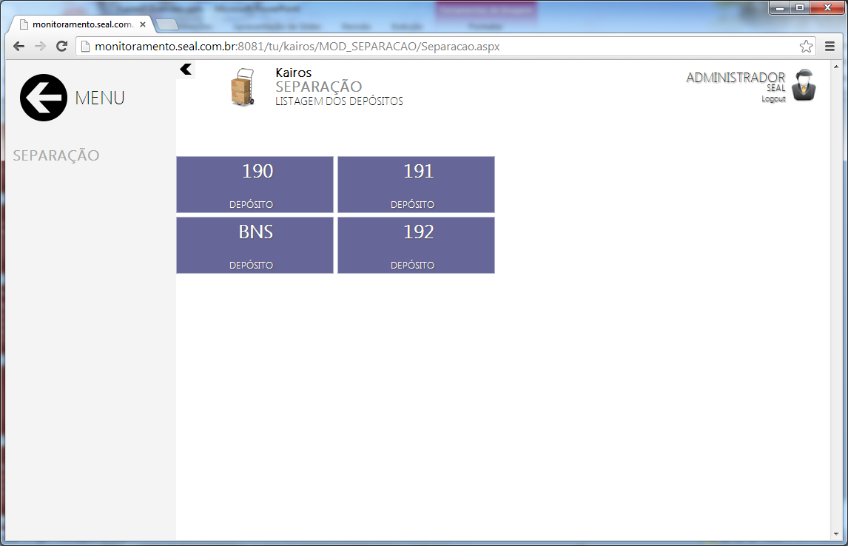
Separação
SELEÇÃO DO DEPÓSITO PARA GERENCIAR
Listagem de Depósitos
Multi-Sites capacidade de visualizar e gerenciar a operação de forma centralizada
Visão Baseada no perfil do usuário conectado no sistema

Slide 20
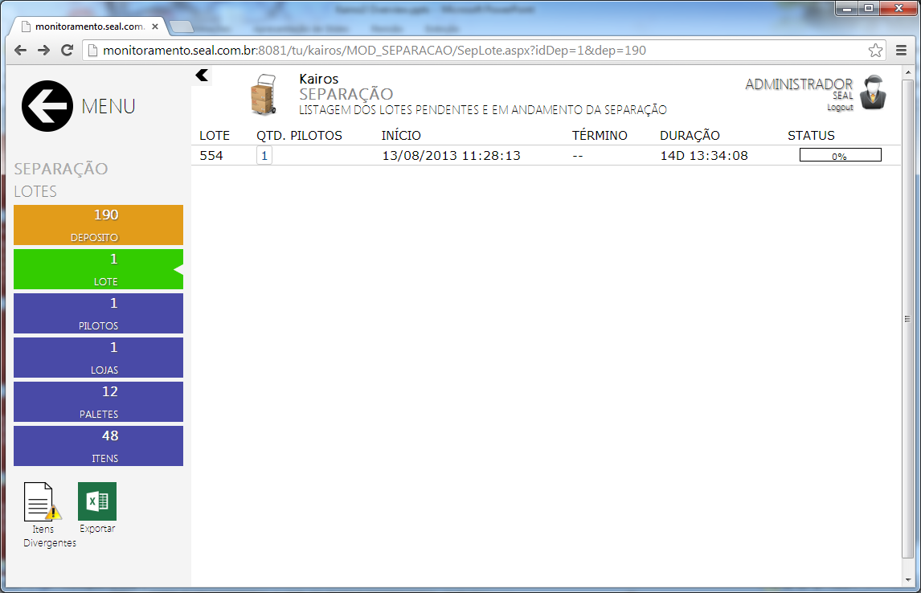
Separação
VISÃO GERAL DA OPERAÇÃO
VISÃO GERAL DA OPERAÇÃO
Visão em tempo real de:
quantidade trabalho pendente
Registro do inicio e término do trabalho
Duração do trabalho em execução
Status em porcentagem de trabalho concluído
Exportação para Excel para relatórios customizados
Detalhamento do próximo nível

Slide 21
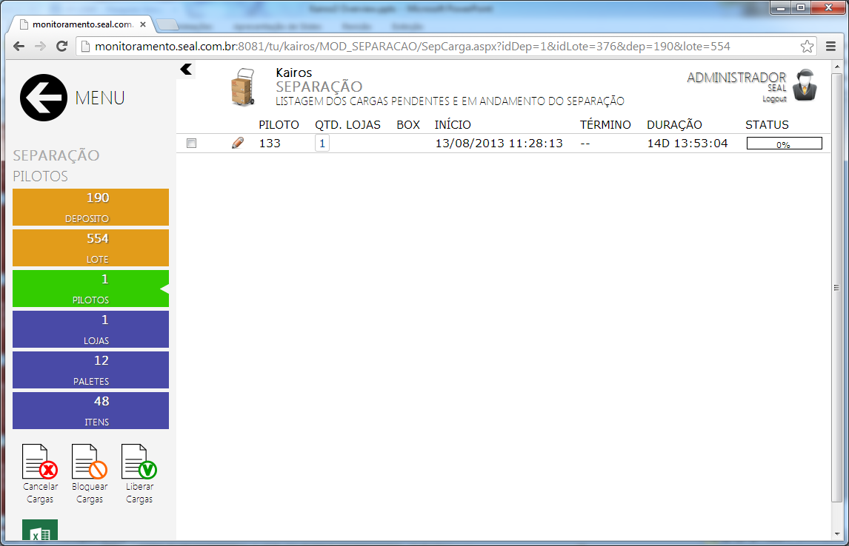
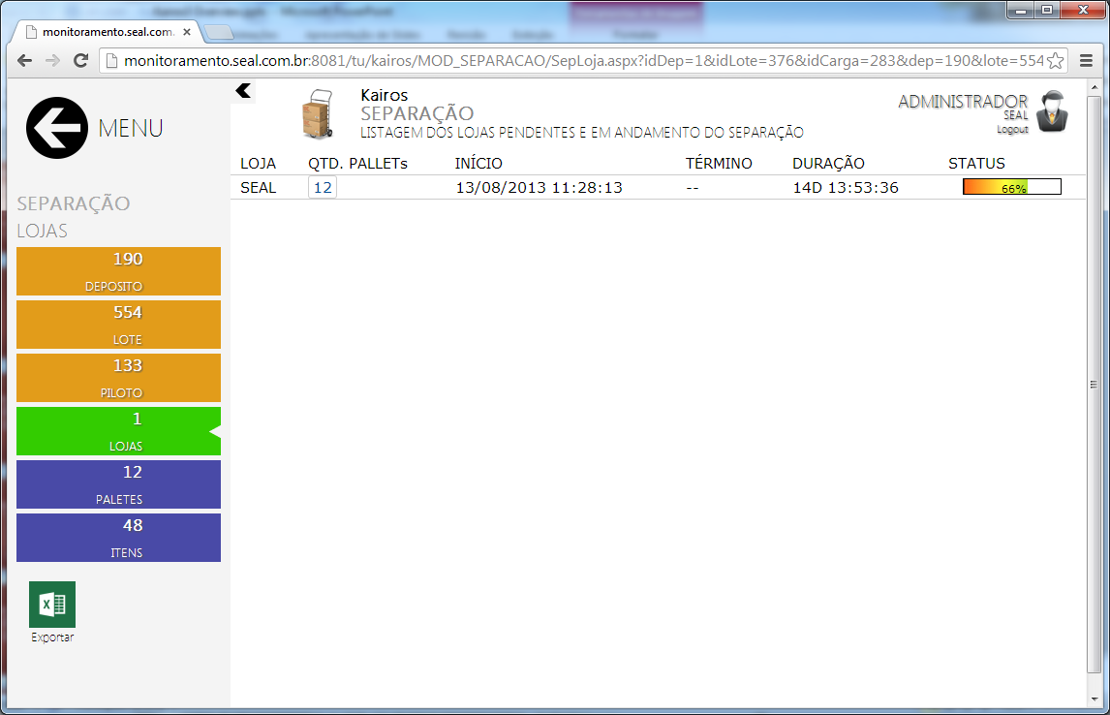
Separação
VISÃO DO DETALHAMENTO DOS PROCESSOS
Subníveis Detalhados
Em todos os subníveis é possível tem um detalhamento do andamento operacional
Informação apresentada em tempo real

Slide 22
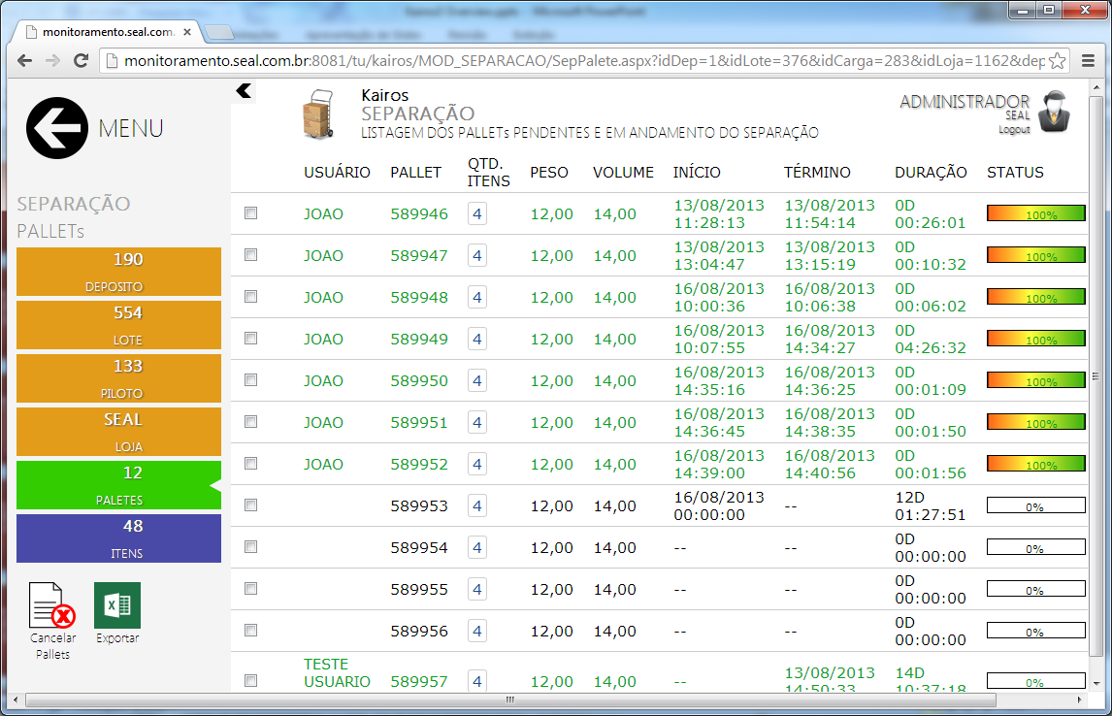
Separação
VISÃO DO DETALHAMENTO DOS PROCESSOS

Slide 23
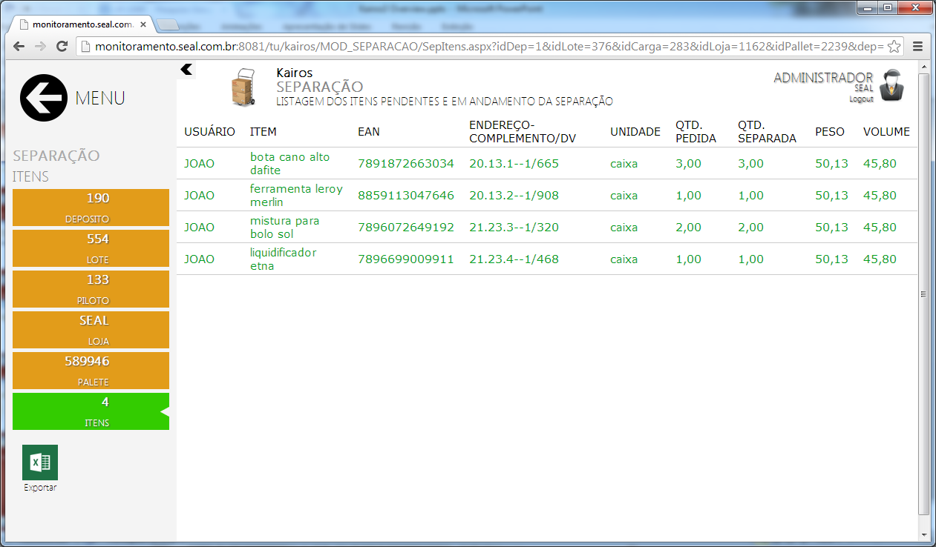
Separação
VISÃO DO DETALHAMENTO DOS PROCESSOS

Slide 24
Separação
Funcionalidades comuns utilizando o sistema Kairos para o processo de separação:
Priorização cargas/rotas
Cancelamento de pallets
Cancelamento de Itens
Notificação para reabastecimento
Fechamento forçado de trabalho
Priorização automática de trabalho
Separação parcial
Separação automática (ordem do sistema)
Separação direcionada (selecionar trabalho)
Impressão / Reimpressão de etiquetas de pallet
Informar motivo de parada “breaks” (almoço, banheiro, fumar, etc)

Slide 25
Separação
Relatórios Padrões
Balanceamento
Visão em tempo real da distribuição de separadores por setores versus a quantidade de trabalho pendente, uma ferramenta de tomada de decisão para realocação de separadores.
Volume
Visão em tempo real do volume de trabalho produzido versus o volume de trabalho executado, uma ferramenta de acompanhamento em tempo real do andamento da operação, auxiliando na previsão de conclusão do trabalho.
Desempenho / Produtividade
Visão em tempo real por separador verificando quem está a cima ou abaixo da meta (Ex. caixas/hora) e apresentando a sua produtividade.
Evolução
Evolução da produtividade por pallet ou por caixa do separados nas últimas 12 horas, representado por uma planilha apresentado hora à hora a evolução dos separadores, essencial para acompanhamento da evolução e ritmo operacional, auxiliando também na previsão na conclusão do trabalho.

Slide 26

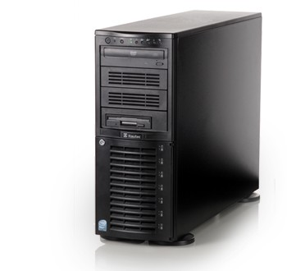
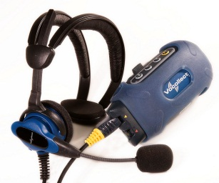
Arquitetura
WIFI
Necessita de cobertura de rede sem fio 802.11 b/g
Kairos Middleware
LEGADO

Slide 27
Arquitetura
SERVIDOR VOZ
Processador I5 ou superior
4 GB RAM ou superior
Windows Server 2008 R2

Slide 28
Arquitetura
Formas de implantação
Centralizada
Servidor com as aplicações do voz instalado em datacenter ou unidade similar (somente recomendada de o link entre o datacenter e o depósito for estável)
Local
Servidor instalado em cada site, ou reaproveitando algum servidor cuja especificações atendem ao especificado na proposta técnica do projeto.

Slide 29
Integração
Formas de Integração:
Tabelas Intermediárias de banco de dados
WebServices
Acesso direto a base de dados
Stored Procedures

Slide 30
Processos Alterados
Walmart

Slide 31
Processos a serem automatizados
Os processos a serem automatizados são:
Separação de produtos
Crossdocking

Slide 32
Separação
Fluxo Básico da Separação
07. Terminal : Posição 234
08. Operador: 346 (Confirma a posição Picking)
09. Terminal: Pegue 2
10. Operador: 2
O sistema de voz entra em loop do item 05 a 10 até o final da separação de todos os
itens.
11. Terminal: Impressora ?
12. Operador: 01 (operador informa o código da impressora)
13. Terminal: Entregue o pallet para a loja informada na etiqueta
14. Operador: 1 1 2 3 (operador informa o número da loja, confirmando que pegou a
etiqueta)
15. Terminal: Fim da tarefa
01. Supervisor: faz o planejamento das lojas e separa os trabalhos para os separadores da mesma forma que é realizada hoje no legado, atribuindo lojas aos separadores, criando uma lista de atividade para os separadores.
02. Terminal: Para próxima trabalho diga pronto
03. Operador: Pronto
04. Kairos: faz a solicitação para o legado solicitando o próximo trabalho para o separador, ou seja, a próxima rua/posição/quantidade a ser visitada e separada de acordo com o planejamento realizado pelo supervisor
05. Terminal: Vá para a rua 1

Slide 33
Separação
Saídas Alternativas
Itens Faltantes
Ao chegar à posição se o sistema solicitar 5 e somente possuir 3 itens o separador deverá ter opção confirmar a quantidade à menor e continuar a separar ou cancelar o item caso seja um item de base (pesado) qual posteriormente não poderá ficar por cima de outros produtos no pallet.
Nesta condição também poderá ser sinalizado o processo de reabastecimento, o sistema de voz deverá chamar uma transação sinalizando ao outro processo que existe uma posição a ser reabastecida.
Consultas
Além das consultas básicas da informação do material (descrição, ean, PLU, DUN, etc) o sistema de voz deve possibilitar a consulta de duas informações importantes, sendo, quantidade de produto em estoque e quantidade de produto na posição
Fechamento de Pallet
Outra função encontrada no coletor e deve estar presente no sistema de voz é o fechamento de pallet, ao atingir certa altura analisada pelo separador, o mesmo poderá dar um comando para o fechamento do pallet, sinalizando o sistema legado para posterior tratativa nos processos posteriores. Deverá ser gerada uma etiqueta
para o pallet e posterior entrega no box da loja
Auditoria
No caso de avaria ou não conformidade com o produto encontrado na posição o sistema de voz deverá ter um comando para solicitar uma auditoria

Slide 34
CROSSDOCKING (PBL)
Fluxo Básico do PBL por voz
01. Terminal: Pallet ?
02. Operador: 16627
03. Terminal: Vá para Área 1
04. Operador: Pronto
05. Terminal : Box 234 Loja 3748
06. Operador: 34 (Confirma a posição do box/loja)
07. Terminal: Pegue 2
08. Operador: 2
O processo se repete do item 03 à 08 até o final da distribuição de todos os itens.
09. Terminal: Fim da tarefa

Slide 35
CROSSDOCKING (PBL)
Saídas Alternativas do Crossdocking
Auditoria
No caso de avaria ou não conformidade com o produto encontrado na posição o sistema de voz deverá ter um comando para solicitar uma auditoria
Fechamento de Pallet
Outra função encontrada no coletor e deve estar presente no sistema de voz é o fechamento de pallet, ao atingir certa altura analisada pelo separador, o mesmo poderá dar um comando para o fechamento do pallet, sinalizando o sistema legado para posterior tratativa nos processos posteriores. Deverá ser gerada uma etiqueta
para o pallet e posterior entrega no box da loja

Slide 36
Voice Picking
Walmart
Innovation is our passion
Ricardo f. alveS
Software development coordinator

